Slide 1
연맹_초대 1.9
2016.03.14

Slide 2
V1.0 – 2016.03.14 초안 작성
V1.1 – 2016.04.25 연맹 유도 팝업 추가
V1.2 – 2016.07.05 사양서 추가 유저 검색 시, 공란일 때 검색 불가 알림 팝업 Chris
V1.3 – 2016.07.19 일부 내용 수정, 유저 정렬, 검색 규칙 추가
V1.4 – 2016.08.02 내용 수정
V1.5 – 2016.08.29 기능 정의 및 UI 부분 수정
V1.6 – 2016.08.30 기능 정의 부분 수정
V1.7 – 2016.08.31 유저 검색 규칙 추가
V1.8 – 2016.09.05 연맹 모집 공지 부분 수정
V1.9 – 2016.09.22 연맹 초대 알림 팝업 관련 부분 수정

Slide 3
용어 정의
단 어 | 정의 내용
연맹 가입 초대 | 연맹 UI 에서 초대 버튼을 통해 진입 가능한 UI 입니다. 같은 대륙에서 연맹에 가입하지 않은 유저들을 전투력이 높은 순서로 출력되어 확인할 수 있습니다.
초대 메일 | 연맹 가입 초대 UI 에 출력되어 있는 유저 한 명을 선택하여 초대 메일을 보내는 기능입니다.
유저 검색 | 특정 단어를 검색하면, 같은 대륙에서 연맹에 가입하지 않은 유저들 중, 검색한 단어를 포함한 닉네임을 가진 모든 유저를 출력합니다.
연맹 광고 | 일정량의 크라운을 지불하여 대륙 채팅에 연맹원 모집 광고를 올릴 수 있는 기능입니다.
연맹 가입 유도 알림 | 일정 레벨 이하이며, 연맹에 가입하지 않은 유저들에게 일정 주기로 알림을 주는 팝업입니다.
연맹 창설 유도 알림 | 일정 레벨 이상이며, 연맹에 가입하지 않은 유저들에게 일정 주기로 알림을 주는 팝업입니다.

Slide 4
개 요
연맹 초대의 정의
연맹 초대는 연맹의 R5, R4 등급의 연맹원들이 같은 대륙에 있는 연맹 미가입 유저에게 초대 메일을 보내는 기능입니다.
초대 메일은 연맹 메일로 보내지며 수락 버튼을 통해 초대받은 연맹에 가입 조건을 무시하고 가입할 수 있습니다.
연맹 광고
연맹 광고는 크라운을 소모하여 정해진 양식의 문구를 대륙 채팅에 출력하는 기능입니다.
연맹의 R5, R4 등급의 연맹원만 사용할 수 있는 기능입니다.
출력된 문구를 통해 연맹 정보 화면으로 진입할 수 있습니다.
연맹 가입 유도 알림
연맹 가입 유도 알림은 타운 레벨이 일정 레벨 이하인 유저들에게 주기적으로 팝업을 호출해주는 기능입니다.
해당 알림은 유저 액션을 통해 연맹 목록 화면에 진입할 수 있습니다.
연맹 창설 유도 알림
연맹 창설 유도 알림은 타운 레벨이 일정 레벨 이상인 유저들에게 주기적으로 팝업을 호출해주는 기능입니다.
해당 알림은 유저 액션을 통해 연맹 창설 팝업을 호출합니다.

Slide 5
기능 정의 1
연맹 초대
초대 메일은 R5, R4 등급의 연맹원만 보낼 수 있습니다.
연맹 화면에서 연맹 초대 화면에 진입하면 같은 대륙에 있는 연맹 미가입 유저 목록을 호출합니다.
유저 한 명을 선택하여 초대 메일을 보낼 수 있습니다.
초대 메일은 연맹 시스템 메일로 보내지며 시스템 메일에 보관됩니다.
중복하여 보낼 수 있습니다.
초대 메일을 보낸 유저는 목록에서 사라집니다. 연맹 초대화면에 다시 진입하는 경우, 해당 유저가 다시 출력될 수 있습니다.
유저 목록에 출력되어 있던 유저가 초대 메일을 보내기 전에 연맹에 가입한 경우, 초대 메일을 보낼 수 없습니다.
필드에서의 연맹 초대
초대 메일은 R5, R4 등급의 연맹원만 보낼 수 있습니다.
필드에 존재하는 타운을 선택하여 해당 타운의 유저 상세 정보 화면에 진입하여 초대 메일을 보낼 수 있습니다.
연맹 미가입 상태의 유저에게만 보낼 수 있습니다.
초대 메일은 연맹 시스템 메일로 보내지며 시스템 메일에 보관됩니다.
중복하여 보낼 수 있습니다.
유저 목록에 출력되어 있던 유저가 초대 메일을 보내기 전에 연맹에 가입한 경우, 초대 메일을 보낼 수 없습니다.

Slide 6
기능 정의 2
초대 메일
초대 메일은 정해진 양식으로 보내지며 시스템 메일에 보관됩니다.
초대 메일에는 보낸 사람 / 보낸 시간 / 보낸 사람 연맹 이름 / 보낸 사람 연맹 깃발 / 연맹 기본 정보 / 고정 텍스트 / 가입 버튼이 포함되어 있습니다.
연맹 기본 정보는 연맹 현재 인원 / 연맹 최대 인원 / 연맹 전투력 / 사용 언어입니다.
가입 버튼을 통해 초대 메일을 보낸 유저의 연맹에 가입 조건을 체크하지 않고 가입할 수 있습니다.
이미 해당 연맹의 연맹원 수가 최대인 경우, 가입되지 않습니다.
초대 메일을 받은 유저가 이미 다른 연맹에 가입된 상태인 경우, 가입되지 않습니다.
가입 버튼을 사용하게 되면 해당 초대 메일은 삭제됩니다.
초대 메일은 수신된 후, 48시간이 지나면 사용 불가 상태가 됩니다. 메일 유효 시간은 Gameconst에 정의된 내용을 기준으로 합니다.

Slide 7
기능 정의 3
연맹 광고
연맹 초대 화면에서 광고 버튼을 통해 사용되는 기능입니다. R5, R4 등급의 연맹원만 사용할 수 있습니다.
크라운을 소모하여 정해진 양식의 텍스트를 모든 채널의 대륙 채팅에 출력하고 타운, 필드 화면의 정해진 위치에 일정 시간 동안 표시합니다.
타운/필드 화면에서 외치기 기능과 같은 위치에 표시되지 않습니다. 서로 다른 영역을 차지합니다.
채팅 화면에는 채팅 내용에 대해서만 출력되며, 다른 지정된 위치에 표시되지 않습니다.
필드화면에 표시되는 연맹 광고에는 기능을 사용한 연맹 이름 / 고정 텍스트가 출력됩니다. Ex) ( 연맹 이름 ) 연맹에서 새로운 인재를 모집하고 있습니다!
채팅화면에 표시되는 연맹 광고에는 광고 사용 유저 이름 / 유저 프로필 사진 / 연맹 약자 / 연맹 이름 / 고정 텍스트가 출력됩니다. Ex) ( 연맹이름 ) 연맹에서 인재 모집 중! 가입해보세요!
표시되는 시간은 Gameconst 에 정의된 내용을 기준으로 합니다.
다수의 연맹에서 광고가 사용되면 먼저 사용한 순서대로 호출합니다. 앞선 광고가 일정 시간 후에 사라지면 다음 광고가 표시됩니다.
대륙 채팅에 출력된 광고 텍스트는 유저 액션을 통해 해당 광고를 보낸 연맹 화면으로 진입할 수 있습니다.
게임 미접속 유저 / 접속 유저에 대한 처리
게임에 접속된 이후에 사용된 광고에 대해서만 화면에 표시됩니다.
표시해야 할 광고가 A연맹, B연맹, C연맹 순서로 3개가 표시되길 기다리고 있다면, B와 C연맹 모집 광고 사이에 접속한 유저는 C연맹 모집 광고에 대해서만 타운/필드 화면에서 일정 시간 동안 표시됩니다. 앞선 A, B연맹의 광고는 표시되지 않습니다.

Slide 8
기능 정의 4
연맹 초대 화면 유저 목록
같은 대륙에 존재하는 연맹 미가입 유저 중, 타운 레벨이 높은 120명의 유저를 정렬합니다. 정렬하는 명수는 Gameconst에 정의된 내용을 기준으로 합니다.
타운 레벨이 같은 유저가 존재하는 경우 전투력이 높은 순서로 정렬하며, 전투력이 같은 유저는 이름 순서로 정렬합니다.
온라인, 오프라인 상태의 유저를 모두 포함하며, 온라인 상태의 유저를 먼저 정렬합니다.
유저가 추가 정보를 요청하는 경우, 120명씩 추가로 정렬하여 로드합니다.
더 이상 제공할 정보가 없을 경우, 로드하지 않습니다.
각각의 유저 목록에는 영주 이름 / 영주 캐릭터 이미지 / 사용 언어 / 전투력이 출력됩니다.
연맹 초대 화면 유저 검색
연맹 초대 화면에서 자신이 찾고자하는 유저의 이름을 검색할 수 있는 기능입니다. 연맹의 R5, R4 등급의 연맹원만 사용할 수 있습니다.
최소 3 ~ 최대 10자의 글자를 입력하여 검색을 시도할 수 있습니다. 해당 수치는 Gameconst 에 정의된 내용을 기준으로 합니다.
검색한 텍스트와 완전히 일치하는 유저를 정렬합니다.
완전히 일치하는 유저가 없는 경우, 검색한 텍스트가 이름의 가장 앞부분에 위치하는 유저를 최대 120명까지 이름 순서로 정렬합니다.
온라인, 오프라인 상태의 유저를 모두 포함하며, 온라인 상태의 유저를 먼저 정렬합니다.
각각의 유저 목록에는 영주 이름 / 영주 이미지 / 사용 언어 / 전투력이 출력됩니다.

Slide 9
기능 정의 5
유저 검색 조건
최소 3자 ~ 최대 10자까지 입력하여 검색할 수 있습니다.
한글, 한자, 히라가나, 카타카나, 라틴(알파벳), 숫자, 공백(스페이스) 이외의 글자는 검색 진행이 불가능합니다.
공백(SPACE)는 검색어의 맨 앞, 맨 뒤에 입력이 되어 있거나 2회 연속으로 입력이 되어 있는 경우 검색 진행이 불가능합니다.
공백(SPACE)의 TAP과 ENTER가 입력되어 있는 경우 검색 진행이 불가능합니다.
서비스 국가가 늘어날 경우, 허용되는 언어가 추가될 수 있습니다.
대소문자를 구분하지 않습니다.

Slide 10
기능 정의 6
연맹 초대 메일 수신 팝업
게임 진행 중, 연맹 초대 메일을 받았을 때 호출하는 팝업입니다.
초대 메일 수신 팝업에는 보낸 유저의 프로필 이미지 / 유저의 이름 / 연맹 이름 / 고정 텍스트가 포함되어 있습니다.
해당 팝업을 통해 자신의 시스템 메일함으로 이동할 수 있습니다.
둘 이상의 연맹 초대 메일을 받은 경우, 가장 마지막에 받은 연맹 초대 메일의 정보를 팝업에 표시합니다.
연맹 가입 유도 팝업
타운 레벨 10 이하의 연맹 미가입 유저들에게 주기적으로 연맹 목록으로 이동할 수 있는 팝업을 호출해주는 기능입니다.
첫 팝업은 게임 접속 후, 10분 뒤에 호출되며 이후로 1시간마다 호출됩니다. 호출 시간은 GameConst 에 정의된 내용을 기준으로 합니다.
해당 팝업을 통해 연맹 목록으로 진입할 수 있습니다.
연맹 창설 유도 팝업
타운 레벨 11 이상의 연맹 미가입 유저들에게 주기적으로 연맹 창설 팝업을 호출할 수 있는 팝업을 호출해주는 기능입니다.
첫 팝업은 게임 접속 후, 10분 뒤에 호출되며 이후로 1시간마다 호출됩니다. 호출 시간은 GameConst 에 정의된 내용을 기준으로 합니다.
해당 팝업을 통해 연맹 창설 팝업을 호출할 수 있습니다.
타운 레벨이 10 이하에서 11 이상으로 상승하여 가입 유도 팝업에서 창설 유도 팝업으로 바뀐 경우, 호출 시간을 초기화하지 않습니다.

Slide 11
사양서
참고 사항
초대 메시지를 비롯한 공통으로 출력되는 텍스트 정보는 스트링 데이터 테이블을 참고합니다.
연맹 가입/창설 유도 팝업에 관련한 텍스트 정보는 스트링 데이터 테이블을 참고합니다.
연맹 가입/창설 유도 팝업 호출에 대한 타운 레벨 제한, 팝업 호출의 시간 조건은 데이터 테이블에서 참고합니다.
초대 메일 발신에 대한 등급 권한은 데이터 테이블을 참고합니다.
참고 목록
초대 메시지 참고 목록
구 분 | 데이터 테이블 | U.I 노출
연맹 미가입 유저 이름 | X | O
연맹 미가입 유저 전투력 | X | O
연맹 미가입 유저 교류언어 | X | O
연맹 미가입 유저 초상화 | X | O
검색된 유저의 온/오프라인 상태 | X | O
유저 검색에 해당되는 유저 데이터 | X | X
광고 비용 정보 | O | O
모집 공지 발신 유저 정보 | X | O
모집 공지 발신 연맹 정보 | X | O
모집 공지 공통 텍스트 | O | O
초대 메시지 발신 등급 제한 | O | O
초대 메시지 공통 텍스트 | O | O
연맹 가입 유도 팝업 호출 시간 | O | X
연맹 가입 유도 팝업 타운레벨 조건 | O | X
연맹 창설 유도 팝업 호출 시간 | O | X
연맹 창설 유도 팝업 타운레벨 조건 | O | X
연맹 가입 유도 팝업 공통 텍스트 | O | O
연맹 창설 유도 팝업 공통 텍스트 | O | O
구 분 | U.I 노출
발신 연맹의 연맹주 이름 | O
발신 연맹의 연맹주 프로필 사진 | O
발신 연맹의 연맹 마크 | O
발신 연맹의 연맹 이름 | O
발신 연맹의 전투력 | O
발신 연맹의 최대 연맹원 수 | O
발신 연맹의 현재 연맹원 수 | O
발신 연맹의 사용 언어 | O
초대 메시지가 도착한 시간 | O

Slide 12
사양서
공통 텍스트 정보
AllianceInviteString | KR
연맹 초대 공통 텍스트 | 한글
AIS_LastCheck | {0} 님을 연맹에 초대하시겠습니까?
AIS_SystemKingdomNotice | {0} 연맹에서 새로운 인재를 모집하고 있습니다!
AIS_KingdomInviteChat | {0} 연맹에서 새로운 인재를 영입 중에 있습니다.
AIS_InviteTownPopup | {0} 연맹에서 함께 적들을 약탈하고 도시를 키워보세요!
AIS_InviteMail | 연맹 {0}의 초대를 받으셨습니다. 연맹 정보를 보신 후, 연맹 가입여부를 결정해보세요!
연맹 초대 권한 참고
AllianceInviteRank | AllianceRank5 | AllianceRank4 | AllianceRank3 | AllianceRank2 | AllianceRank1
권한 분류 | R5등급 | R4등급 | R3등급 | R2등급 | R1등급
AllianceLeader | 1 | 1 | 0 | 0 | 0
연맹 가입/창설 유도 팝업 정보
AlliancePopupType | AllianceJoinPopTownLimit | AllianceJoinFirstPop | AllianceJoinSecPop
연맹 가입 유도 팝업 | 팝업 타운 레벨 조건 | 첫번째 팝업 시간 | 두번째 이후 팝업 시간
AllianceJoinLeadPop | 10 | 10 m | 1 h
AllianceInceptionPop | 11 | 10 m | 1 h
모집 공지 크라운 비용 정보
AllianceInviteNotice | AllianceInviteCrown
연맹 초대 공지 비용 | 크라운 소모 값
AIN_Crown | 200

Slide 13
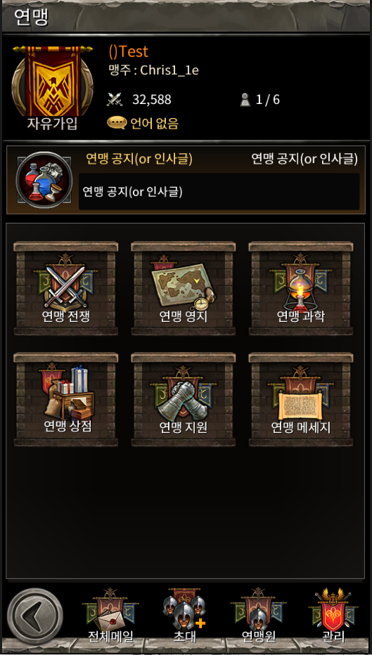
연맹 초대 UI
기타 – 플레이어(유저) 초대
초대 기능 버튼 터치
버튼 터치

Slide 14








연맹 초대 UI
연맹 초대
연맹 초대 UI 유저 출력 방법
연맹 초대 UI 에 최초로 진입했을 때, 8명의 유저를 출력합니다.
스크롤을 통해 유저가 추가 정보를 원하는 경우 8명씩 추가로 로드합니다.
검색
전투력
9,999
한국어
전투력
9,999
한국어
qpwoeiruuut
qpwoeiruuut
전투력
9,999
한국어
전투력
9,999
한국어
오프라인 상태 유저
qpwoeiruuut
qpwoeiruuut
유저목록이 가지고 있는 정보
영주 캐릭터 이미지
유저 명
유저 전투력
유저 사용 언어
전투력
9,999
한국어
전투력
9,999
한국어
전투력
9,999
한국어
qpwoeiruuut
qpwoeiruuut
qpwoeiruuut
온라인 상태 유저
전투력
9,999
한국어
전투력
9,999
한국어
전투력
9,999
한국어
qpwoeiruuut
qpwoeiruuut
qpwoeiruuut
모집 공지
200

Slide 15
연맹 초대 UI
연맹 초대
연맹 검색
유저가 자신이 찾고자하는 유저 이름을 검색하여, 검색 결과를 확인해볼 수 있는 기능입니다.
검색
전투력
9,999
한국어
전투력
9,999
한국어
qpwoeiruuut
qpwoeiruuut
전투력
9,999
한국어
전투력
9,999
한국어
qpwoeiruuut
qpwoeiruuut
전투력
9,999
한국어
전투력
9,999
한국어
qpwoeiruuut
qpwoeiruuut
전투력
9,999
한국어
전투력
9,999
한국어
qpwoeiruuut
qpwoeiruuut
모집 공지
200

Slide 16



연맹 초대 UI
연맹 가입 초대
플레이어(유저) 상세 메뉴 화면
영주 상세 정보 ➔ 영주 상세 정보 화면으로 이동
메일 ➔ 해당 플레이어(유저)에게 개인 메일 발송
초대 발송 ➔ 해당 플레이어(유저)에게 연맹 초대 메일 발송
검색
빈 화면 터치 시
이전 화면으로 이동
플레이어(유저) 닉네임
전투력
9,999
한국어
전투력
9,999
한국어
영주 상세 정보 화면으로 이동
qpwoeiruuut
큐큐큐큐
qpwoeiruuut
전투력
9,999
한국어
전투력
9,999
한국어
개인 메일 작성 화면으로 이동
영주 상세 정보
qpwoeiruuut
qpwoeiruuut
전투력
9,999
한국어
메일
qpwoeiruuut
전투력
9,999
한국어
전투력
9,999
한국어
연맹 초대 기능 수행
qpwoeiruuut
qpwoeiruuut
초대 발송
원하는 플레이어(유저)
터치
플레이어(유저)의 영주 이미지
전투력
9,999
한국어
전투력
9,999
한국어
qpwoeiruuut
qpwoeiruuut
←
초대 공지
200

Slide 17
연맹 초대 UI
연맹 가입 초대
연맹 초대 최종 확인 팝업
연맹 초대 메일 발송 전 최종 확인 팝업
초대 버튼을 통해 유저에게 초대 메일을 보낼 수 있습니다.
검색
전투력
9,999
한국어
전투력
9,999
한국어
qpwoeiruuut
qpwoeiruuut
선택 플레이어 님을 연맹에
초대하시겠습니까?
연맹 초대 최종 확인 팝업
전투력
9,999
한국어
전투력
9,999
한국어
qpwoeiruuut
qpwoeiruuut
초대
전투력
9,999
한국어
전투력
9,999
한국어
qpwoeiruuut
qpwoeiruuut
연맹 초대 수행
전투력
9,999
한국어
전투력
9,999
한국어
qpwoeiruuut
qpwoeiruuut
←
초대 공지
200

Slide 18
연맹 초대 UI
연맹 가입 초대
연맹 초대 확인 시, 이미 해당 유저가 연맹에 가입된 상태일 때 팝업
유저 목록에 출력되어 있던 유저에게 초대 메일을 수신하려 할 때, 이미 해당 유저가 어떤 연맹이든 가입된 상태일 때 호출되는 팝업입니다.
검색
전투력
9,999
한국어
전투력
9,999
한국어
qpwoeiruuut
qpwoeiruuut
선택 플레이어 님은 이미 연맹에 가입하셨습니다!
전투력
9,999
한국어
전투력
9,999
한국어
qpwoeiruuut
qpwoeiruuut
전투력
9,999
한국어
전투력
9,999
한국어
qpwoeiruuut
qpwoeiruuut
전투력
9,999
한국어
전투력
9,999
한국어
qpwoeiruuut
qpwoeiruuut
←
초대 공지
200

Slide 19

연맹 초대 UI
연맹 초대
검색
전투력
9,999
한국어
전투력
9,999
한국어
qpwoeiruuut
qpwoeiruuut
초대 메일이 보내진 유저는 목록에서 사라집니다.
연맹 초대 화면에 다시 진입하는 경우, 사라진 유저가 다시 출력될 수 있습니다.
전투력
9,999
한국어
전투력
9,999
한국어
qpwoeiruuut
qpwoeiruuut
유저 목록은 작게 줄어들며 사라집니다.
전투력
9,999
한국어
전투력
9,999
한국어
qpwoeiruuut
qpwoeiruuut
전투력
9,999
한국어
전투력
9,999
한국어
qpwoeiruuut
qpwoeiruuut
모집 공지
200

Slide 20
연맹 초대 UI
연맹 가입 초대
연맹 초대 성공 알림(툴팁)
연맹 초대 메일 발송이 정상적으로 발송 되었을 경우 알림
검색
전투력
9,999
한국어
전투력
9,999
한국어
qpwoeiruuut
qpwoeiruuut
연맹 초대 성공 알림
※ 2초 뒤 자동 소멸
전투력
9,999
한국어
전투력
9,999
한국어
연맹 초대에 성공하였습니다.
qpwoeiruuut
qpwoeiruuut
전투력
9,999
한국어
전투력
9,999
한국어
qpwoeiruuut
qpwoeiruuut
전투력
9,999
한국어
전투력
9,999
한국어
qpwoeiruuut
qpwoeiruuut
←
모집 공지
200

Slide 21
연맹 초대 UI – 유저 검색 오류 팝업
연맹 가입 초대
단어 공란 입력 후, 검색을 시도할 때
검색
단어를 입력해주세요!!
전투력
9,999
한국어
전투력
9,999
한국어
검색하고자 하는 단어가 3글자보다 적거나 10글자보다 많을 경우
qpwoeiruuut
qpwoeiruuut
최소 3글자, 최대 10글자까지만
입력할 수 있습니다!
전투력
9,999
한국어
전투력
9,999
한국어
단어를 입력해주세요!!
qpwoeiruuut
qpwoeiruuut
금칙어 또는 서비스 중이 아닌 나라의 국가 언어를 입력했을 때
전투력
9,999
한국어
전투력
9,999
한국어
검색할 수 없는 단어입니다!
qpwoeiruuut
qpwoeiruuut
특수 문자를 입력했을 때
전투력
9,999
한국어
전투력
9,999
한국어
특수 문자는 검색할 수 없습니다!
qpwoeiruuut
qpwoeiruuut
←
초대 공지
200

Slide 22

연맹 초대 UI – 모집 공지
연맹 가입 초대
연맹 가입 초대 공지 팝업
연맹 가입 초대 기능을 수행하기 전 최종 확인 팝업
검색
전투력
9,999
한국어
전투력
9,999
한국어
버튼 터치
모집 공지
200
qpwoeiruuut
qpwoeiruuut
초대 공지 확인 팝업
연맹원 모집 공지를
내보내시겠습니까?
전투력
9,999
한국어
전투력
9,999
한국어
qpwoeiruuut
qpwoeiruuut
모집 공지
200
전투력
9,999
한국어
전투력
9,999
한국어
qpwoeiruuut
qpwoeiruuut
초대 공지 보내기
버튼
전투력
9,999
한국어
전투력
9,999
한국어
유료 재화가 부족할 경우 버튼 비활성화
qpwoeiruuut
qpwoeiruuut
←
초대 공지
200

Slide 23
연맹 초대 UI
연맹 가입 초대
모집 공지 완료 알림
정상적으로 초대 공지 보내기 완료
검색
전투력
9,999
한국어
전투력
9,999
한국어
qpwoeiruuut
qpwoeiruuut
초대 공지 수행 완료 알림
※ 2초 뒤 자동 소멸
전투력
9,999
한국어
전투력
9,999
한국어
연맹 가입 초대 공지를 수행하였습니다.
qpwoeiruuut
qpwoeiruuut
전투력
9,999
한국어
전투력
9,999
한국어
qpwoeiruuut
qpwoeiruuut
전투력
9,999
한국어
전투력
9,999
한국어
qpwoeiruuut
qpwoeiruuut
←
모집 공지
200

Slide 24
연맹 초대 UI
연맹 가입 초대
연맹 모집 공지 표시
화면 상단에 1줄 공지 표시
같은 국가(대륙) 채팅 채널에 속해 있는 모든 플레이어(유저)들의 화면에 표시
검색
연맹 모집 공지 표시
Lululu 연맹에서 새로운 인재를 모집하고 있
전투력
9,999
한국어
전투력
9,999
한국어
qpwoeiruuut
qpwoeiruuut
연맹 모집 공지 표시가 다수 존재하는 경우
여러 연맹에서 모집 공지를 실행했거나, 외치기 아이템 효과 처리가 진행 중이라면, 모집 공지 및 외치기 아이템을 사용한 순서대로 표시합니다.
전투력
9,999
한국어
전투력
9,999
한국어
qpwoeiruuut
qpwoeiruuut
전투력
9,999
한국어
전투력
9,999
한국어
qpwoeiruuut
qpwoeiruuut
전투력
9,999
한국어
전투력
9,999
한국어
qpwoeiruuut
qpwoeiruuut
←
모집 공지
200

Slide 25





연맹 초대 UI
연맹 광고 표시 – 채팅 창
국가(대륙) 채팅 채널에 연맹 초대 공지 표시
채팅 채널에 표시된 광고를 통해, 해당 연맹의 정보 화면으로 진입할 수 있습니다.
채팅 창에는 외치기 기능처럼 정해진 위치에 내용이 표시되지 않습니다. 채팅 내용만 출력됩니다.
공지 채팅
국가
연맹
연합
VIP3(KOR)호롤룰루
일반 채팅 대화는 이렇게 표시가 됩니다. 최대 500자 까지는 쓸 수 있습니다.
VIP3(KOR)호롤룰루
공지(외치기) 채팅 대화는 이렇게 표시가 됩니다. 역시 최대 500자 까지는 쓸 수 있습니다.
VIP3(KOR)우당탕카
내가 작성한 채팅 대화를 이렇게 표시됩니다. 500자까지 쓸 수 있습니다.
VIP3(KOR)우당탕카
시스템 채팅 대화 형식으로 국가(대륙) 채팅 창에 표시
lululu 연맹에서 새로운 인재를 영입 중에 있습니다.
←
보내기

Slide 26
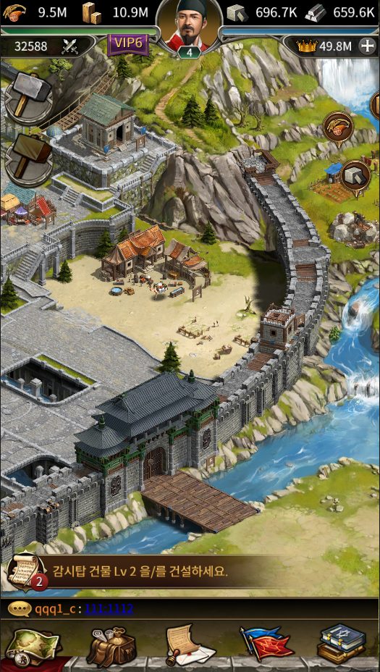
연맹 초대 UI
연맹 광고 표시
연맹 광고가 실행된 이후, 필드/타운 화면에 표시되는 UI입니다.
일정 시간 이후에 사라지며, 여러 연맹에서 모집 광고를 사용하여 표시되야할 내용이 많은 경우, 먼저 사용한 연맹의 광고가 사라진 이후에 다음으로 광고를 사용한 연맹의 광고가 표시됩니다.
광고가 표시된 이후, 게임에 접속한 유저에게는 진행 중인 광고에 대해서는 표시하지 않습니다.
Lululu 연맹에서 새로운 인재를 모집하고 있

Slide 27
초대 메시지 수신 알림
초대 메시지 수신 알림
연맹 초대를 받은 플레이어(유저)의 메인 화면에 초대 알림 표시
게임 진행 중, 연맹 초대 메일을 받았을 때 알림을 표시합니다.
2개 이상의 연맹 초대 메일을 받은 경우, 가장 마지막에 받은 연맹 초대 메일 정보를 표시합니다.
우리 연맹에 가입하세요! 모두 한 가족입니다!
정해진 양식의 내용
알림을 터치하면 연맹에서 보낸 초대 메일 화면으로 이동
(CLE) Peter
연맹주 프로필 사진 및 (연맹 약칭)이름
연맹 초대 알림
※ 5초 후 자동 소멸
우리 연맹에 가입하세요! 모두 한 가족입니다!
메일 확인
터치 시 해당 연맹의 정보 화면으로 이동
(CLE) Peter

Slide 28





연맹 초대 UI
연맹 초대함
연맹에서 당신에게 초대장이 왔습니다.
2016-03-11 14:33:33
초대를 보낸 연맹의 맹주
이미지
연맹 기본 정보 표시
emperorkjb
초대 메일은 가입하기 버튼을 사용하거나, 받은지 48시간이 지나면 삭제 됩니다.
초대 메일을 사용하면 해당 연맹에 가입 조건을 처리하지 않고 가입 처리됩니다.
만약, 해당 연맹의 연맹원 수가 이미 최대인 경우 가입 불가 팝업(최대제한)을 호출합니다.
연맹에 가입되어 있는 상태에서 사용하는 경우 가입 불가 팝업(연맹가입)을 호출합니다.
연맹 ‘lululu’의 초대를 받으셨습니다. 연맹정보를 보신 후 연맹 가입여부를 결정해보세요!
lululu
emperorkjb
30624
2/50
한국어
가입 불가 팝업 ( 최대 제한 )
가입 불가 팝업 ( 연맹 가입 )
해당 연맹의 연맹원이 최대 인원입니다!
이미 영주님께서는 연맹에 가입하신 상태입니다!
가입 하기
초대한 연맹에 가입하기
가입 신청 없이 즉시 가입 처리되며, 연맹 메인 화면으로 이동
←

Slide 29
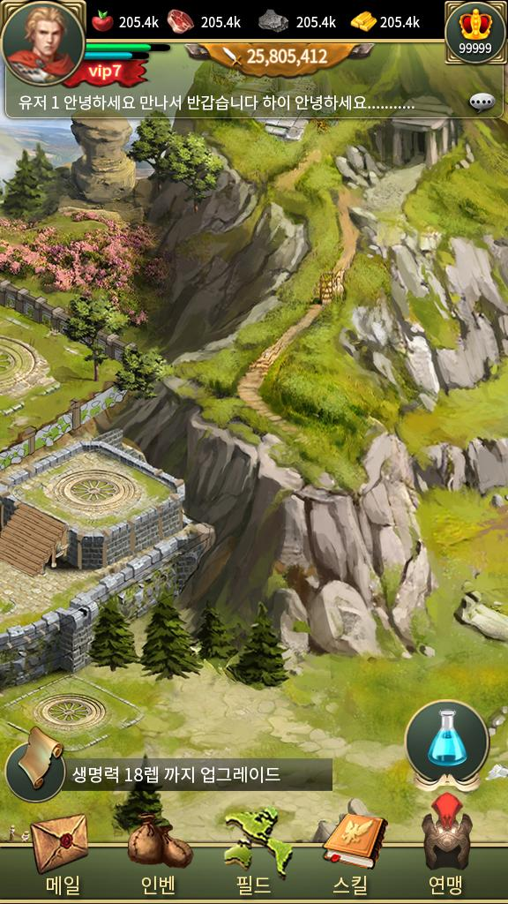






연맹 초대 UI
연맹 가입
연맹 창설
연맹 가입 유도 팝업
조건 : 연맹에 가입하지 않은 타운 레벨 10 이하의 유저
출력 : 10분 이상 접속 중일 시, 출력 (이후 1시간 마다 출력)
이동 : 연맹 리스트로 이동
(KOR) KOR korea 1
맹주 : 호롤룰루
한국어
자유가입
10/30
174,804,967
(KOR) KOR korea 1
맹주 : 호롤룰루
한국어
연맹 가입
연맹에 가입하시면
어마어마한 혜택이!!
빠앙~~빵!! 터집니다!!!
지급 가입하세요!!
조건가입
10/30
174,804,967
(KOR) KOR korea 1
맹주 : 호롤룰루
한국어
자유가입
10/30
174,804,967
(KOR) KOR korea 1
맹주 : 호롤룰루
한국어
조건가입
10/30
174,804,967
가입
(KOR) KOR korea 1
맹주 : 호롤룰루
한국어
터치 시, 연맹 리스트로 이동
10/30
174,804,967
조건가입
팝업 외곽 터치 시, 팝업 닫기
위로 스크롤 하여 더 보기
←
탐색

Slide 30
연맹 초대 UI
연맹 가입
연맹 창설
연맹 창설 유도 팝업
조건 : 타운 레벨 11 이상의 유저
출력 : 10분 이상 접속 중일 시, 출력 (이후 1시간 마다 출력)
이동 : 즉시, 연맹 창설 팝업을 출력
(KOR) KOR korea 1
맹주 : 호롤룰루
한국어
10/30
174,804,967
연맹 창설
(KOR) KOR korea 1
맹주 : 호롤룰루
한국어
연맹 창설
연맹 창설
연맹을 직접 창설해서
직접 대륙을 정복해보세요!!
지금 연맹을
창설해보세요!!
10/30
174,804,967
연맹이름 입력
3~20개의 글자 입력이 가능합니다.
문자, 숫자와 띄어쓰기만 가능합니다.
연맹 이름은 중복되지 않습니다.
(KOR) KOR korea 1
맹주 : 호롤룰루
한국어
연맹 선언
10/30
174,804,967
(KOR) KOR korea 1
맹주 : 호롤룰루
한국어
10/30
174,804,967
창설
연맹 창설
무료
취소
(KOR) KOR korea 1
맹주 : 호롤룰루
한국어
터치 시, 연맹 창설 팝업으로 이동
10/30
174,804,967
팝업 외곽 터치 시, 팝업 닫기
연맹 창설
100
위로 스크롤 하여 더 보기
←
탐색

